Slide 1
Phòng GD&ĐT Huyện Thanh Trì
Trường THCS Ngọc Hồi
Chào mừng các em
đến với lớp học trực tuyến
Tên GV: Lê Thị Lan Hương
Lớp: ……………………..
Năm học: 2021 - 2022

Slide 2
KIỂM TRA BÀI CŨ
Kể tên các dụng cụ trong nhà bếp bằng gỗ? Cách sử dụng và bảo quản chúng?

Slide 3
Tiết 4.Bài 3.SẮP XẾP VÀ TRANG TRÍ NHÀ BẾP
Mục tiêu bài học
- Biết cách sắp xếp và trang trí các khu vực
trong nhà bếp hợp lí và khoa học, tạo sự
gọn gàng,ngăn nắp và thoải mái khi nấu ăn.
1.
- Biết vận dụng những kiến thức đã học
vào điều kiện cụ thể của gia đình.
2.

Slide 4
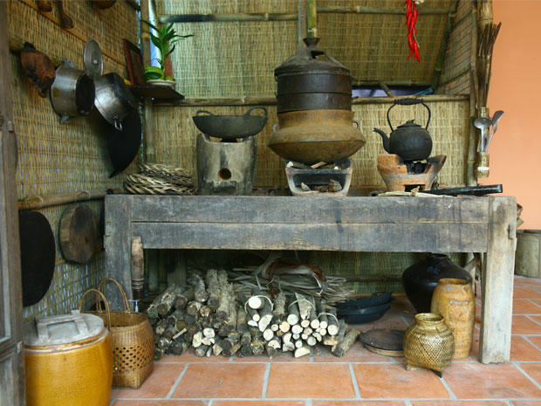
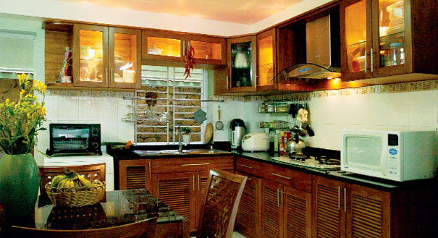
Tiết 4 . Bài 3: SẮP XẾP VÀ TRANG TRÍ NHÀ BẾP
I. Cách sắp xếp và trang trí nhà bếp
Tại sao phải quan tâm đến sắp xếp và trang trí nhà bếp ?
Sắp xếp và trang trí nhà bếp thời nay
Sắp xếp và trang trí nhà bếp thời xưa

Slide 5
1. Những công việc cần làm trong nhà bếp
Hãy nêu công việc cần làm trong nhà bếp?
Cất giữ thực phẩm.
Cất giữ dụng cụ làm bếp.
Chuẩn bị sơ chế thực phẩm.
Nấu nướng, thực hiện món ăn
Bày dọn thức ăn và bàn ăn

Slide 6
Nêu các đồ dùng cần thiết để thực hiện các công việc nhà bếp sau:

Công việc | Đồ dùng cần thiết
1. Cất giữ thực phẩm.
2. Cất giữ dụng cụ làm bếp.
3. Chuẩn bị sơ chế thực phẩm.
4. Nấu nướng, thực hiện món ăn.
5. Bày dọn thức ăn và bàn ăn.
A-Tủ, kệ chứa các đồ dùng cho chế biến
và dọn ăn.
B- Bàn sửa soạn thức ăn.
- Bàn cắt, thái, chậu rửa
C- Tủ cất giữ thực phẩm hoặc tủ lạnh.
D- Bàn để các nồi thức ăn vừa nấu xong.
E- Bếp đun

Slide 7
II. Cách sắp xếp nhà bếp hợp lý
1. Thế nào là sắp xếp nhà bếp hợp lý ?
☺ Các em hãy liệt kê ra những công việc phải làm từ khi đi chợ về đến khi hoàn thành một món ăn ?

Slide 8
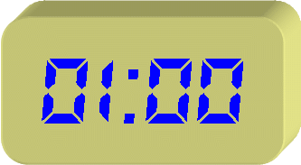
Hình 7: Những khu vực hoạt động trong nhà bếp
Có những khu vực hoạt động nào trong nhà bếp?
Công việc | Hình
1.Cất giữ thực phẩm
2. Nấu nướng.
3. Bày dọn thức ăn.
4. Sửa soạn thực phẩm.
5. Thái rửa thực phẩm.
a
d
e
b
c

Slide 9
Hình 7: Những khu vực hoạt động trong nhà bếp
Thế nào là sắp xếp nhà bếp hợp lí ?
Các khu vực được sắp xếp theo chiều mũi tên đã hợp lý chưa? Vì sao?

Slide 10

- Sắp xếp nhà bếp hợp lý là: bố trí các khu vực làm việc trong bếp thuận lợi cho người nội trợ để công việc được triển khai gọn gàng và khoa học.
- Sơ đồ các khu vực trong nhà bếp:

Slide 11
https://docs.google.com/forms/d/e/1FAIpQLSeuLU_xAY6AQNc4ENsQCZ2pMeGQSoSgkvkZn4g9RjMz3AKRpw/viewform?usp=sf_link

